Slide 1
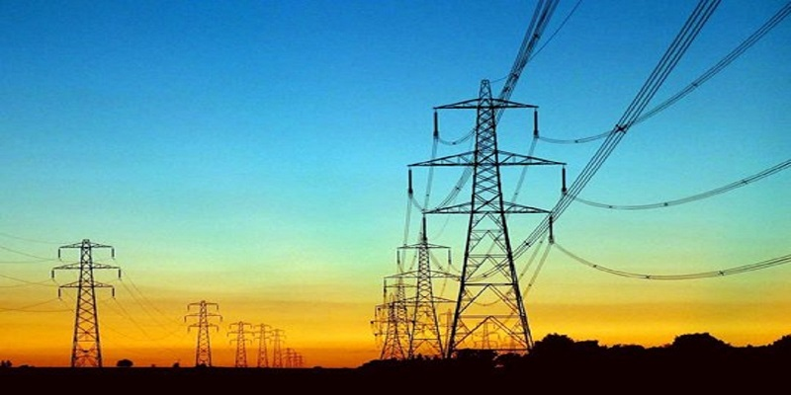
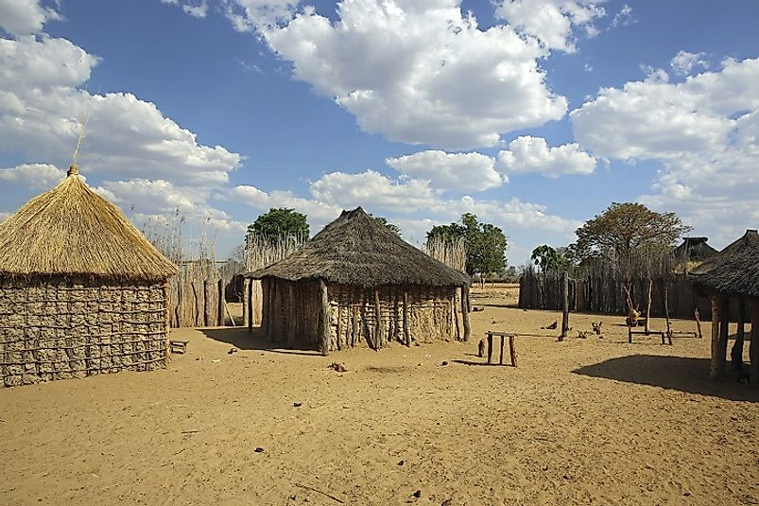
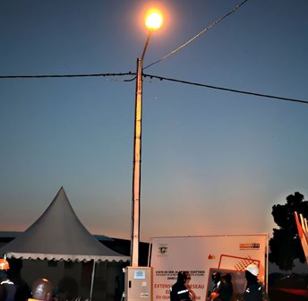


RÉPUBLIQUE DU SÉNÉGAL
Un Peuple - Un But - Une foi
MINISTÈRE DU DÉVELOPPEMENT COMMUNAUTAIRE,
DE LA SOLIDARITÉ NATIONALE ET DE L'EQUITÉ
SOCIALE ET TERRITORIALE
  ETUDE SUR LES EFFETS DE L’ACCÈS À L’ÉLECTRICITÉ SUR LES CONDITIONS DE VIE DES MÉNAGES – PROGRAMME 2000 VILLAGES (Sédhiou-Kolda)
21 mai 2023
pudc.sec.gouv.sn

Slide 2
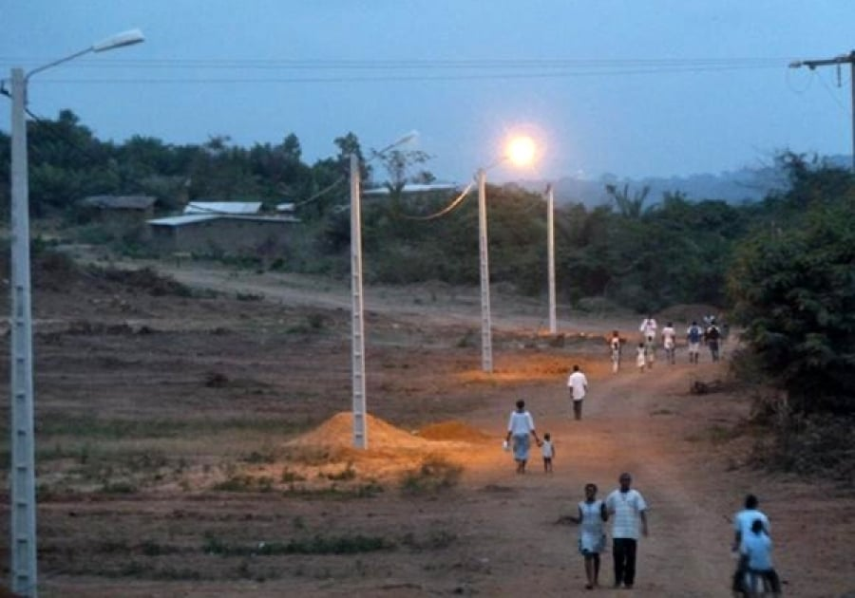
PLAN DE LA PRÉSENTATION
1 Introduction
2 Méthodologie de l’étude et présentation de l’échantillon
3 Les déterminants du raccordement
4 Effets de l’accès à l’électricité
5 Conclusion et recommandations
1

Slide 3

1 - Introduction
2

Slide 4

1.1. Contexte
Plan Sénégal émergent (PSE) : référentiel de la politique économique et sociale du pays à l’horizon 2035 ;
Pallier les inégalités existantes entre zones rurale et urbaine : création du PUDC par décret n° 2015-403 du 30 mars 2015 ;
Engagement de l’Etat du Sénégal d’atteindre l’accès universel à l’électricité d’ici 2025 ;
Gap d’accès à l’électricité entre zone rurale(31,5%) et urbaine (90%) (2018, fiche d’opportunité sectorielle énergie);
Correction de l’inégalité d’accès à l’électricité: création P2000 villages en 2021 ;
Interventions du P2000 : étude.
3
Notes:
Initiative accès à l’énergie durable pour tous des Nations-Unies d’ici 2030,

Slide 5
1.2. Ciblage des bénéficiaires du P2000
Les villages bénéficiaires ont été choisis sur la base de plusieurs critères dont les principaux sont les suivants :
La distance du village par rapport au réseau électrique de la Senelec (5km) ;
La taille du village (population) ;
Le statut administratif (villages chefs de lieux d’arrondissement et/ou de commune) ;
L’existence d’infrastructures communautaires à électrifier dans le village ;
Villages situés dans des zones à faible densité de réseau électrique dans le cadre de l’Equité Territoriale ;
Grappes de villages polarisés situés à moins 20 km du réseau électrique MT.
4

Slide 6
1.3. Problématique
Le modèle d’intervention du PUDC est le « build and transfer »
La disponibilité de l’électricité au niveau du village : dans notre zone d’étude, la disponibilité est assurée grâce à l’intervention du PUDC;
L’accès à l’électricité au niveau du ménage : en plus des caractéristiques socioéconomiques du ménage qui entrent en jeu, il y a un rôle non-négligeable joué par l’exploitant (ici la SENELEC) sur la décision de raccorder son ménage ou non à travers la qualité du service fourni, la perception que les populations ont du service, le coût du service, etc.
5

Slide 7
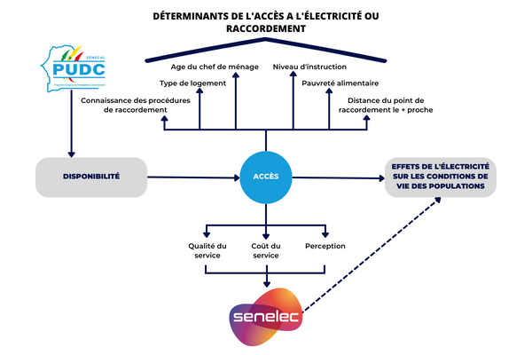
1.3. Problématique
6
Notes:
La question que l’on se pose La disponibilité auprès du village mais cela veut-il dire que les ménages ont de l’électricité? => c’est là qu’intervient la notion d’accès ; est ce que l’électricité est accessible aux ménages. Du moment où c’est disponible dans le village, pourquoi ça ne serait pas accessible aux ménages? C’est là qu’interviennent les déterminants

Slide 8
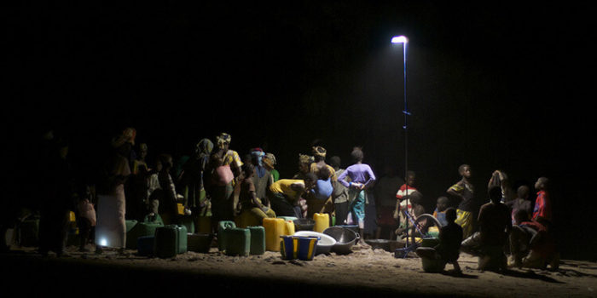
2 – Méthodologie et échantillon
7

Slide 9
2.1. Méthodologie de l’enquête
Collecte de données qualitatives (focus groupes) et quantitatives (questionnaires)
Echantillonnage : choix aléatoire de 10 villages sur un total de 21 électrifiés par P2000 en 2021
=> cible : ménages raccordés et non-raccordés de ces villages électrifiés
8

Slide 10
2.2. Méthodologie de l’étude
Analyse des Correspondances Multiples : classer les ménages raccordés et non-raccordés selon les caractéristiques qui leur sont communes ;
Logit : trouver les déterminants du raccordement au réseau électrique des ménages.
Choix des variables du modèle logit n’a pas été anodin
9
Notes:
Expliquée de manière simple, l’ACM est une méthode qui nous permet de voir quand on a deux groupes les différences et les similarités. C’est pratique parce que ça nous permet de visualiser, d’avoir un graphe/une image où d’un côté on a les ménages qui se ressemblent selon un certain nombre de variables et de l’autre côté ceux qui se ressemblent suivant d’autres variables

Slide 11
2.3. Présentation de l’échantillon – statistiques descriptives
Caractéristiques du chef de ménage
82,11% de nos ménages sont dirigés par des hommes contre 17,09% par des femmes ;
Age moyen des chefs de ménage hommes 52 ans et 46 ans chez les femmes ;
Niveau d’instruction des chefs de ménage (voir diagramme) ;
Près de 90% de nos chefs de ménage se retrouvent dans la catégorie qui regroupe les agriculteurs.
Figure : Niveau d’instruction des chefs de ménage
10

Slide 12
2.3. Présentation de l’échantillon – statistiques descriptives
 | CM Homme | CM Homme | CM Femme
Statut d'occupation du logement
Logé gratuitement |  | 3,64% | 5,88%
Locataire |  | 1,21% | 2,94%
Co-propriétaire |  | 1,21%
Propriétaire |  | 93,94% | 91,28%
Nombre total de ménages ayant répondu |  | 165 | 34
Pauvreté alimentaire
Ont sauté au moins un repas |  | 34,93% | 61,29%
N'ont pas sauté de repas |  | 65,07% | 38,71%
Nombre total de ménages ayant répondu |  | 146 | 31
Source d’énergie
Raccordé au réseau électrique |  | 77,50% | 30%
Non-raccordé au réseau électrique |  | 22,50% | 70%
Nombre total de ménages ayant répondu |  | 160 | 10
Lorsque le chef de ménage est une femme, il y a moins de chance que sa famille soit propriétaire de leur concession, comparé aux ménages dont les chefs sont des hommes (93,94% chez les derniers contre 91,28% chez les femmes) ;
Dans le total des ménages dirigés par des hommes, 34,93% ont sauté un repas la semaine précédant l’enquête contre 61,29% chez les ménages dirigés par les femmes ;
Seuls 30% des ménages dirigés par des femmes sont raccordés contre 77,5% des ménages dirigés par des hommes qui sont raccordés,
11
Notes:
La pauvreté alimentaire est quand même un assez bon indicateur du niveau de revenus/ niveau de pauvreté d’un ménages

Slide 13
3 – Déterminants du (non)-raccordement
12

Slide 14
3.1. Les déterminants du non-raccordement
2 principales raisons du non-raccordement
Baneba : quatre maisons oubliées dans la phase d’identification des ménages
Le reste des ménages non-raccordés dans les autres villages : problème de moyens
13

Slide 15
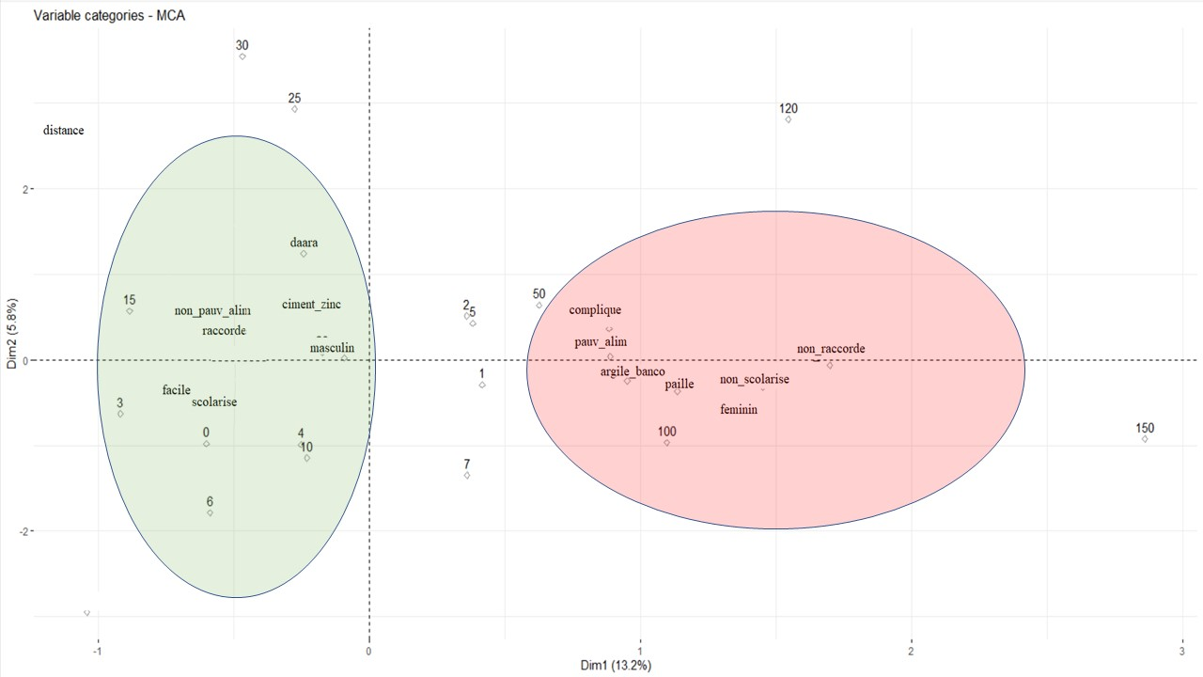
3.2.1. Les déterminants du raccordement : ACM
Figure : Analyse des correspondances multiples

Slide 16
3.2.2. Les déterminants du raccordement : modèle logit
Log likelihood = -14,777918 | LR chi2(8)=147,09
 | Prob > chi2=0,0000
 | Pseudo R=0,8327
Décision de se raccorder | Coefficient | Ecart-type | z | P>|z| | Intervalle de confiance
Distance point de raccordement | -0,047777 | 0,0271997 | -1,76 | 0,079 | -0,1010874 | 0,0055335
Sexe du chef de ménage (Femme) | -5,374912 | 2,256724 | -2,38 | 0,017 | -9,798011 | -0,9518131
Niveau d'instruction
Scolarisé | 6,183524 | 1,922459 | 3,22 | 0,001 | 2,415574 | 9,951475
Daara | 5,313328 | 1,612167 | 3,3 | 0,001 | 2,153539 | 8,473117
Pauvreté alimentaire | -2,493598 | 1,321692 | -1,89 | 0,059 | -5,084066 | 0,0968707
Toiture en ciment/dalle/zinc | 1,836437 | 1,167654 | 1,57 | 0,116 | -0,4521233 | 4,124997
Batiment en brique ciment | 3,101977 | 1,33897 | 2,32 | 0,021 | -0,4776434 | 5,72631
Procédure compliquée | -2,631406 | 1,136961 | -2,31 | 0,021 | -4,859808 | -0,4030038
Cons | -1,319715 | 1,680207 | -0,79 | 0,432 | -4,612861 | 1,97343
15

Slide 17
3.2.2. Les déterminants du raccordement : modèle logit
Log likelihood= -14,777918 | LR chi2(8)=147,09
 | Prob > chi2=0,0000
 | Pseudo R=0,8327
Décision de se raccorder | Coefficient | P>|z|
Distance point de raccordement | -0,047777 | 0,079
Sexe du chef de ménage (Femme) | -5,374912 | 0,017
Niveau d'instruction
Scolarisé | 6,183524 | 0,001
Daara | 5,313328 | 0,001
Pauvreté alimentaire | -2,493598 | 0,059
Toiture en ciment/dalle/zinc | 1,836437 | 0,116
Bâtiment en brique ciment | 3,101977 | 0,021
Procédure compliquée | -2,631406 | 0,021
Cons | -1,319715 | 0,432
Plus la distance entre la maison et le point de raccordement le plus proche est élevée, plus la probabilité du ménage de se raccorder baisse ;
Le fait que le chef de ménage soit une femme baisse la probabilité du ménage de se raccorder au réseau électrique ;
Le fait que le chef de ménage ait été scolarisé ou ait au moins fait le « Daara » augmente la probabilité de se raccorder au réseau électrique.
16
Notes:
Si les variables choisies ont un effet sur la décision du ménage de se raccorder ou non? Est-ce que la distance du ménage par rapport au point de raccordement le plus proche peut décourager les ménages à se raccorder ou non? Dépassé un certain seuil (distance de raccordement), le ménage devra payer des frais supplémentaires pour raccorder son ménage or ne serait-ce que les frais « habituels » sont jugés assez chers par les ménages

Slide 18
4 – Effets de l’accès à l’électricité
17

Slide 19
4.1. Conditions de vie des ménages
Figure : Conditions de vie au sein des ménages
18

Slide 20
4.2. Sécurité
19

Slide 21
4.3. Education des enfants
« Awma lampe legui doula terer diangg !! »
Temps d'étude plus élevé
 | Fréquence | Pourcentage
Oui | 103 | 76,87%
Non | 31 | 23,13%
Performance plus élevée
 | Fréquence | Pourcentage
Oui | 126 | 94,03%
Non | 8 | 5,97%
20

Slide 22
4.4. Santé
Meilleure conservation des aliments ;
Eclairage des postes de santé => sécurité + gardes ;
Moins d’accidents, de complications surtout lors des accouchements le soir => moins d’hémorragies, de décès néonatal et maternel ;
Conservation des médicaments et vaccins ;
Matériel de soins : couveuse, appareil à échographie, poupinel…
Conditions de vie et de travail plus faciles pour le personnel de santé ;
Jouir de leur droit aux soins sans parcourir de longue distance.
21

Slide 23
4.5. Autonomisation des femmes
Conditions de vie et de travail plus faciles pour les femmes ;
Installation de micro-entreprises : moins d’efforts physiques, plus de rendements, plus de revenus pour les femmes ;
Possibilité d’irriguer leurs terres pour le maraîchage (une partie pour l’autoconsommation et l’autre pour la vente)=> renforce la sécurité alimentaire des ménages et leur permet de générer plus de revenus ;
Dynamiques et rôles au sein des ménages inchangés.
22

Slide 24
4.6. Environnement
Arbres pour la consommation affectés
Fréquence | Fréquence | Pourcentage
Non | 111 | 73,03%
Oui | 41 | 26,97%
Total | 152 | 100%
Arbres à valeur économique affectés
Fréquence | Fréquence | Pourcentage
Non | 158 | 94,05%
Oui | 10 | 5,95%
Total | 168 | 100%
23

Slide 25
4.7. Activités génératrices de revenus
Avez-vous créé une nouvelle activité grâce à l'électricité? | Fréquence | Pourcentage
Oui | 43 | 12,18%
Non | 310 | 87,82%
Total | 353 | 100%
1- Dynamiques individuelles
2- Dynamique collective
A peine 12,18% des personnes enquêtées ont créé une nouvelle activité utilisant l’électricité depuis l’arrivée de celle-ci dans le village.
24

Slide 26
4.8. Perspectives d’emplois
Perspectives d'emplois | Fréquence | Pourcentage
Non | 86 | 19,59%
Oui | 353 | 80,41%
Total | 439 | 100%
Peu d’emplois créés à la date de l’étude mais beaucoup de perspectives intéressantes
25

Slide 27
5- Exploitant et décision de se raccorder
 | Opinion de la SENELEC | Fréquence | Pourcentage
Raccordé | Bonne | 91 | 97,85%
 | Mauvaise | 2 | 2,15%
 | Total | 93 | 100%
Non-raccordé | Bonne | 17 | 94,44%
 | Mauvaise | 1 | 5,56%
 | Total | 18 | 100%
A priori, on ne note pas de corrélation entre l’opinion que les populations ont de la SENELEC et leur décision de se raccorder ou non au réseau électrique.
Toutefois, il est essentiel de s’assurer d’un travail qualitatif de la part de l’exploitant car cela joue sur la manière dont les populations jouissent de leur droit d’accès à l’électricité => in fine, cela joue sur l’optimisation des effets positifs de l’électricité sur les conditions de vie des ménages.
26

Slide 28
5 – Conclusion et recommandations
27

Slide 29
5.1. RECOMMANDATIONS A L’ENDROIT DU PUDC
Mieux sensibiliser les populations rurales sur les risques d’accidents en période d’hivernage ou lorsque les populations tentent elles-mêmes de tailler des branches d’arbres ;
Réviser la convention avec l’entreprise en insistant sur l’aspect éthique du travail à faire ainsi que les dédommagements à faire en cas de dégâts ;
Vulgariser les mesures de mitigation et de correction en cas de dommages ;
Veiller au respect des dédommagements à faire par les parties prenantes ;
Définir un mécanisme de gestion des plaintes des populations en accord avec les différents acteurs (entreprises, exploitant et PUDC) ;
Assurer la gestion effective des plaintes ;
28

Slide 30
5.2. RECOMMANDATIONS A L’ENDROIT D’EXCELLEC ET DES AUTRES PRESTATAIRES
Fournir un Plan de Gestion environnemental et social avant tout début de travaux ;
Remonter les plaintes des populations et contribuer à la mise à jour de la matrice de gestion des plaintes ;
Evaluer les risques de dégâts et les minimiser.
29

Slide 31
5.3. RECOMMANDATIONS A L’ENDROIT DE LA SENELEC
Davantage vulgariser la procédure de raccordement ;
Diminuer le délai de traitement des demandes de raccordement ;
Assurer un suivi des dysfonctionnements des poteaux des villages électrifiés.
30

Slide 32
Merci de votre attention

Slide 33
Solutions proposées pour améliorer la couverture électrique
Distance du réseau BT par rapport aux ménages et identification des ménages : les visites de reconnaissance faites par Excellec se font désormais avec un représentant du village pour savoir la limite du village afin de prendre en charge le maximum d'habitations.

Slide 34
Solutions proposées pour améliorer la couverture électrique
Manque de moyens pour s'abonner: frais d'installation assez élevés. Ceci pourrait nous pousser à mener des réflexions sur les projets futurs de prendre compte cet aspect et de ne plus se limiter à mettre à la disposition des villages de l'électricité mais d’aller plus loin et de leur offrir des kits d'installation (prises, lampes, frais d'abonnement etc..) pour leur faciliter le raccordement.
Notes:
Pour le choix des kits d’installation, ciblage et budgétisation. Est ce qu'on donne à tous les ménages, les ménages désignés par le chef de village? Ceux bénéficiaires des bourses familiales…

Slide 35
Solutions proposées pour améliorer la couverture électrique
Délai sur la procédure de raccordement :
Lenteur sur le transfert de l'ouvrage entre Ministère et le concessionnaire. Des mesures sont prises à l'UCS (Unité de Coordination et de Supervision) du Programme Accès Universel pour raccourcir les délais
Retard sur les installations intérieures ou faible demande d'abonnement. Ce point peut nous pousser à améliorer notre communication avec les populations en leur demandant d'anticiper sur les installations intérieures une fois les poteaux seront approvisionnés.

Slide 36
Solutions proposées pour améliorer la couverture électrique
Extension du réseau BT pour les nouvelles habitations :
Lors du piquetage, si les populations signalent que des lotissements sont prévus pour de nouvelles habitations, cette partie sera prise en charge dans la réalisation des travaux si c'est pas trop loin du village centre et dans plusieurs cas, l'extension du réseau est faite pour permettre le raccordement.
Si après la mise en service, de nouvelles habitations sont en cours de construction hors réseau BT, c'est à l'exploitant de prendre en charge l'extension du réseau.

